Slide 1
零基础起步
《算法竞赛入门到进阶》补充内容
罗勇军 QQ 15512356
华东理工大学
本课件可自由传播
欢迎交流
课件和代码下载地址：https://github.com/luoyongjun999/code

Slide 2
内容
OJ网站介绍
如何在OJ上提交代码
code blocks编译器
Windows下练习linux命令
c、c++基础语法题
专题学习
参考书
模板

Slide 3
算法竞赛的学习方法
理论学习 + 刷题
通过在OJ刷题掌握知识点

Slide 4


代理网站 cn.vjudge.net 列出了著名OJ

Slide 5
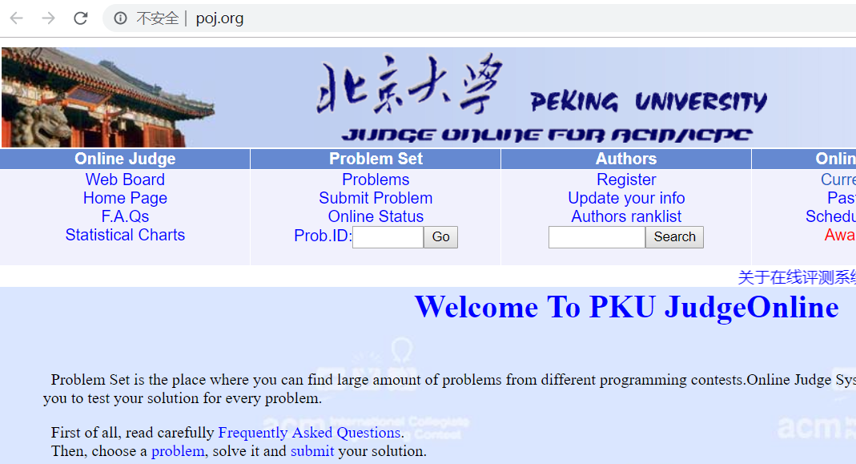
poj.org

Slide 6
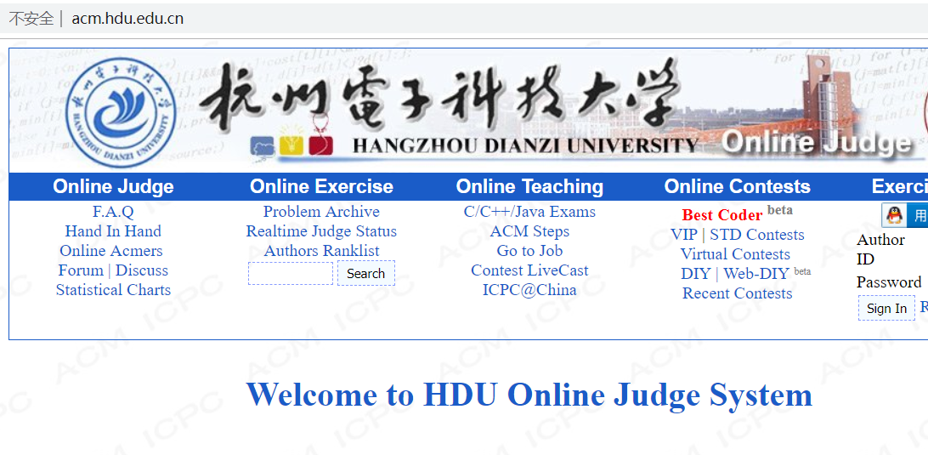
acm.hdu.edu.cn

Slide 7
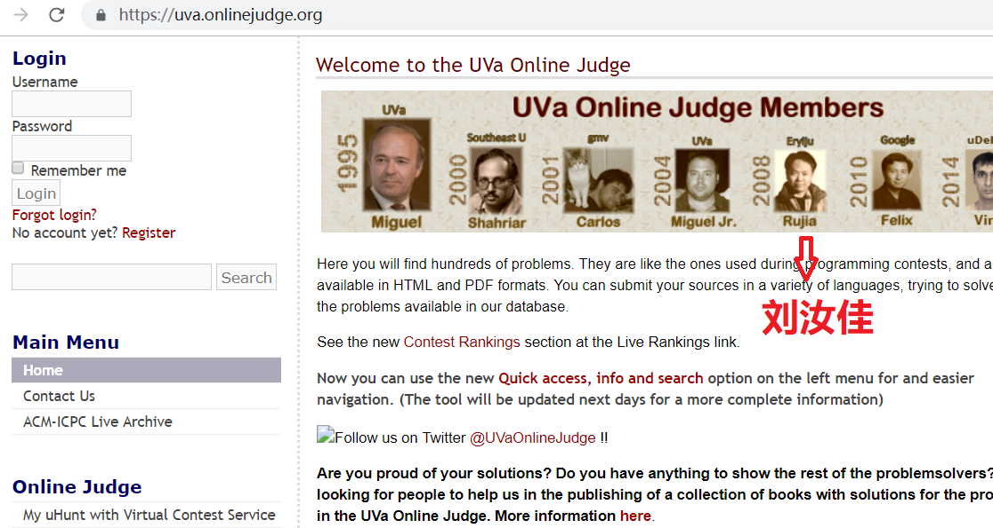
uva.onlinejudge.org

Slide 8
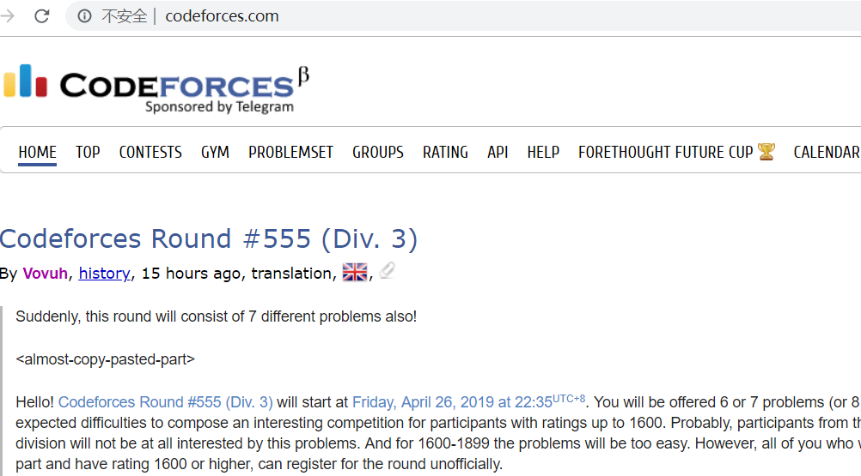
codeforces.com

Slide 9
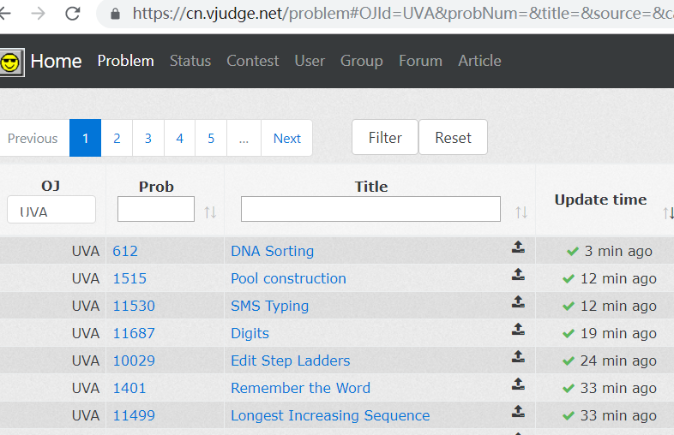
外国OJ连不上怎么办？ 通过代理 cn.vjudge.net

Slide 10
编译器
可以用c语言课程使用的编译器。
推荐用code blocks。
http://www.codeblocks.org/downloads/26#windows
下载其中的 codeblocks-17.12mingw-setup.exe版

Slide 11
熟悉Linux环境
比赛都是在linux 上，需要熟悉linux。
在windows上用linux命令，可以用linux解释器。
例如用windows的linux命令解释器gow
下载：https://github.com/bmatzelle/gow/releases

Slide 12
零基础入门：掌握c、c++语法
http://acm.hdu.edu.cn/listproblem.php?vol=11
大部分是简单的中文语法题。难题可以跳过。
注意：初学阶段，问题主要是语法和输入输出。多到网上搜别人的代码对照学习。

Slide 13
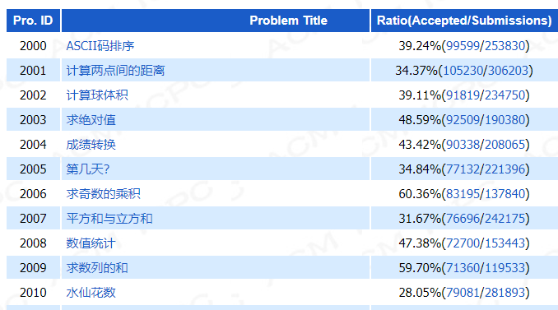
Hdu 2000题-2100题
通过率高：简单
提交量高：简单

Slide 14
例如2001题，是不是很简单？ http://acm.hdu.edu.cn/showproblem.php?pid=2001
计算两点间的距离
Problem Description
输入两点坐标（X1,Y1）,（X2,Y2）,计算并输出两点间的距离。
Input
输入数据有多组，每组占一行，由4个实数组成，分别表示x1,y1,x2,y2,数据之间用空格隔开。
Output
对于每组输入数据，输出一行，结果保留两位小数。

Slide 15
2001题的答案
//输入两点坐标（X1,Y1）,（X2,Y2）,计算并输出两点间的距离。
//输入数据有多组，每组占一行，由4个实数组成，分别表示x1,y1,x2,y2,数据之间用空格隔开。
//对于每组输入数据，输出一行，结果保留两位小数。
#include<stdio.h>
#include<math.h>
int main(void){
double x1,y1,x2,y2,distance;
while((scanf("%lf%lf%lf%lf",&x1,&y1,&x2,&y2))!=EOF){
distance=sqrt(pow(x1-x2,2)+pow(y1-y2,2));
printf("%.2f\n",distance);
}
return 0;
}

Slide 16
编好程序后提交，让OJ判断是否正确
点击题目下面的submit按钮

Slide 17
正确，返回AC。
错误：可能返回Wrong Answer (WA) 、Runtime Error (RE)等结果，具体含义，请自己看帮助：http://acm.hdu.edu.cn/faq.php
注意：由于是系统自动判题，所以对格式要求很严格。初学者如果觉得自己编码正确，但是系统却返回错误，可以对照前面给的答案，看哪里有问题。

Slide 18
注意
刚做题的新手往往被输入输出搞晕。所以可以多看看答案，对照自己错在哪里。
hdu的所有题目，都可以在网上搜到答案。例如hdu2000题：http://acm.hdu.edu.cn/showproblem.php?pid=2000
在baidu上用关键字“hdu 2000”搜答案：
https://www.baidu.com/s?wd=hdu%202000&rsv_spt=1&rsv_iqid=0x8d6ae925000083c8&issp=1&f=8&rsv_bp=1&rsv_idx=2&ie=utf-8&rqlang=cn&tn=baiduhome_pg&rsv_enter=0&oq=hdu%201000&rsv_t=5068Bvf1NE3G4BLAtDWvXgPPF5KAcsvHMp8ALZ7q5tNcilRyyRlVm%2BLAxWgrW%2BJba4vb&rsv_pq=a87ccf810000919f&rsv_sug3=8&rsv_sug1=7&rsv_sug7=100&bs=hdu%201000

Slide 19
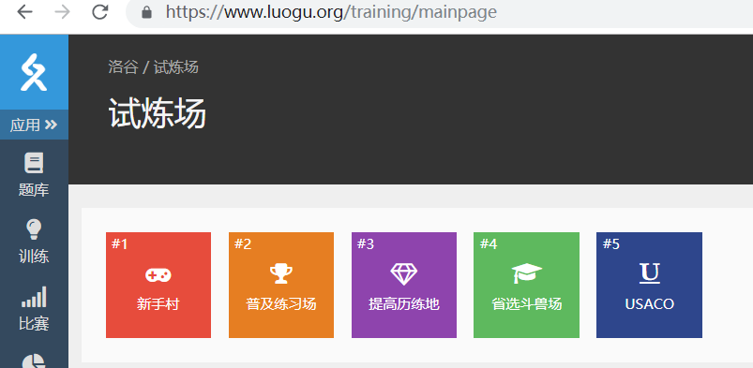
基本数据结构和简单算法
洛谷试炼场： https://www.luogu.org/training/mainpage

Slide 20
专题学习
搜索
STL和简单数据结构
动态规划
数学
字符串
图论
高级数据结构
几何

Slide 21
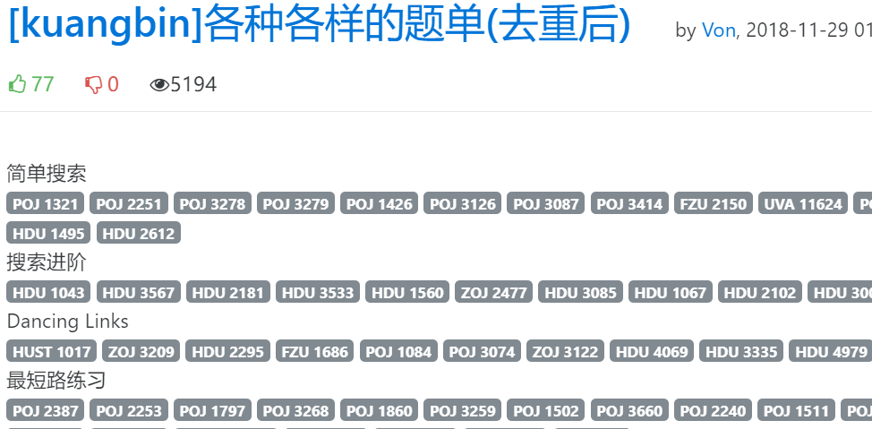
专题学习
[kuangbin]各种各样的题单 https://vjudge.net/article/752
[kuangbin带你飞]专题1-23 https://vjudge.net/article/187

Slide 22
竞赛参考书
《算法竞赛入门经典第2版》刘汝佳
《算法竞赛入门经典训练指南》刘汝佳
《挑战程序设计竞赛》秋叶拓哉
《算法竞赛入门到进阶》罗勇军 清华出版社 2019.6月将出版
ppt下载：https://github.com/luoyongjun999/code
《ACM/ICPC算法训练教程》余立功
《ACM-ICPC程序设计系列 计算几何及应用》，金博，郭立，于瑞云
《ACM国际大学生程序设计竞赛 算法与实现》俞勇

Slide 23
算法参考书
《算法设计与分析基础（第2版）》，Anany Levitin著，潘彦译
《算法导论》，Thomas H. Cormen, Charles E.leiserson等著，潘金贵等译
《应用组合数学》，Fred S. Roberts, Barry Tesman著，冯速译
《数据结构与算法分析新视角》周幸妮等
《数据结构（STL框架）》王晓东
《初等数论及其应用》第6版，Kenneth H. Rosen著，夏鸿刚译

Slide 24
参考模板
邝斌的模板
https://kuangbin.github.io/2018/08/01/ACM-template/

